Slide 1
условные выражения. Операции сравнения. Логические операции

Slide 2






Операции сравнения
В операциях сравнения сравниваются два операнда и возвращается значение типа bool - true, если выражение верно, и false, если выражение неверно.
Сравнивает два операнда на равенство. Если они равны, то операция возвращает true, если не равны, то возвращается false
1) ==
2) !=
Сравнивает два операнда и возвращает true, если операнды не равны, и false, если они равны
3) <
Операция "меньше чем". Возвращает true, если первый операнд меньше второго, и false, если первый операнд больше второго
4) >
Операция "больше чем". Сравнивает два операнда и возвращает true, если первый операнд больше второго, иначе возвращает false
5) <=
Операция "меньше или равно". Сравнивает два операнда и возвращает true, если первый операнд меньше или равен второму. Иначе возвращает false
6) >=
Операция "больше или равно". Сравнивает два операнда и возвращает true, если первый операнд больше или равен второму, иначе возвращается false
Операции <, > <=, >= имеют больший приоритет, чем == и !=.

Slide 3
Логические операции
1) |
Операция логического сложения или логическое ИЛИ. Возвращает true, если хотя бы один из операндов возвращает true.
2) &
Операция логического умножения или логическое И. Возвращает true, если оба операнда одновременно равны true
3) ||
Операция логического сложения ИЛИ. Возвращает true, если хотя бы один из операндов возвращает true

Slide 4
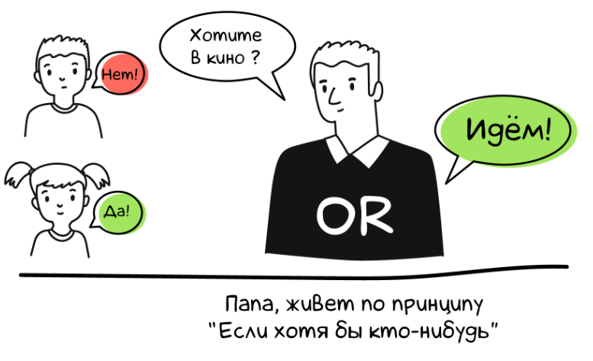
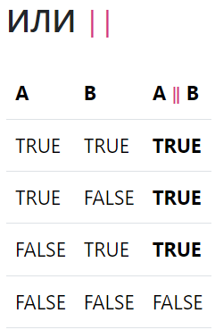
Проверяем до первого да.
Проверяем не всех

Slide 5

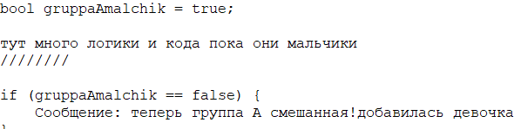
Логические операции
4) &&
Операция логического умножения И. Возвращает true, если оба операнда одновременно равны true.
5) !
Операция логического отрицания. Производится над одним операндом и возвращает true, если операнд равен false. Если операнд равен true, то операция возвращает false
6) ^
Операция исключающего ИЛИ. Возвращает true, если либо первый, либо второй операнд (но не одновременно) равны true, иначе возвращает false

Slide 6
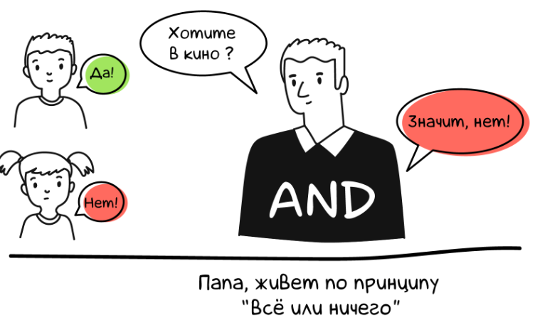
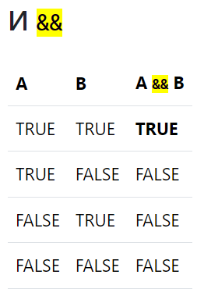
Проверяем до первого нет.
Проверяем не всех

Slide 7
В выражении z=x|y; будут вычисляться оба значения - x и y.
В выражении же z=x||y; сначала будет вычисляться значение x, и если оно равно true, то вычисление значения y уже смысла не имеет, так как у нас в любом случае уже z будет равно true. Значение y будет вычисляться только в том случае, если x равно false
То же самое касается пары операций &/&&. В выражении z=x&y; будут вычисляться оба значения - x и y.
В выражении же z=x&&y; сначала будет вычисляться значение x, и если оно равно false, то вычисление значения y уже смысла не имеет, так как у нас в любом случае уже z будет равно false. Значение y будет вычисляться только в том случае, если x равно true
Поэтому операции || и && более удобны в вычислениях, так как позволяют сократить время на вычисление значения выражения, и тем самым повышают производительность. А операции | и & больше подходят для выполнения поразрядных операций над числами.

Slide 8
Задание 1 на айфон Пети мама дала 40000руб, бабушка дала 5000рублей. Папа и дедушка Пети подарили на ДР сумму равную общей сумме маминых и бабушкиных денег вместе. Хватит ли Пети денег на айфон ценою 100000руб?

Slide 9
Задание 2 Группа состоит из троих студентов. Средняя оценка первого студента равна 5, средняя оценка второго студента равна 4, средняя оценка по предметам третьего студента равна 5. опросить всех студентов и выяснить является ли группа отличниками. Вывести результат на экран. Провести опрос студентов до первого найденного не отличника и вывести на экран.
Выполнить задачу только используя логический тип данных, логические операции и операции сравнения

